Slide 1

Природний і супутній нафтові гази
Їх склад та використання

Slide 2
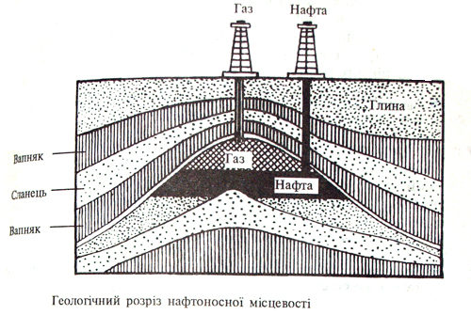
Природні і супутні нафтові гази, нафта і кам’яне вугілля – основні джерела вуглеводнів.

Slide 3
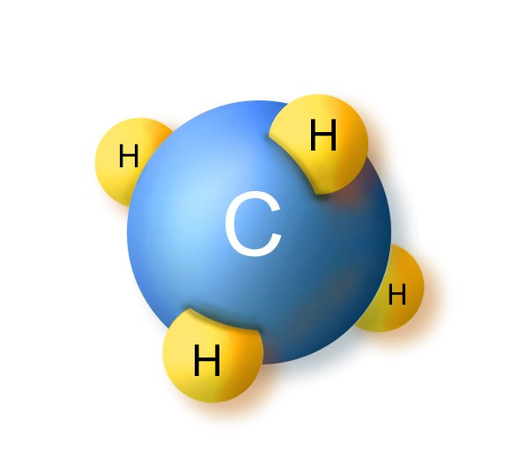
Природний газ
У природному газі містяться вуглеводні з низькою молекулярною масою. Основною складовою частиною його є метан.
Природний газ – цінне паливо, за своєю теплотворною здатністю він перевищує всі відомі види палива.

Slide 4
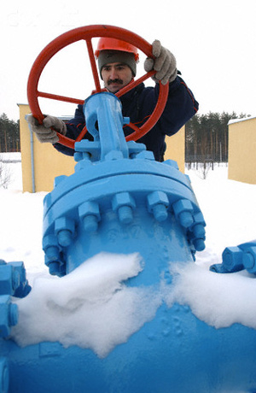
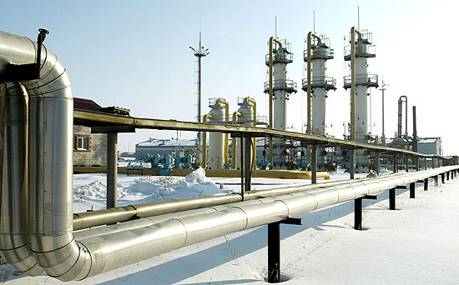
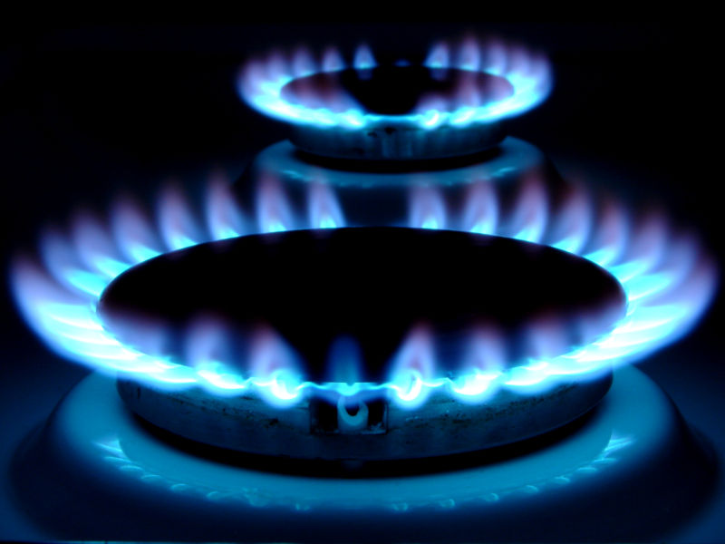
Природний газ – один з кращих видів палива для промислових і побутових потреб.

Slide 5
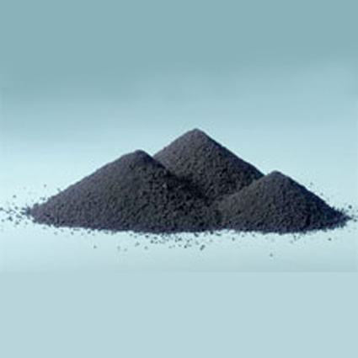


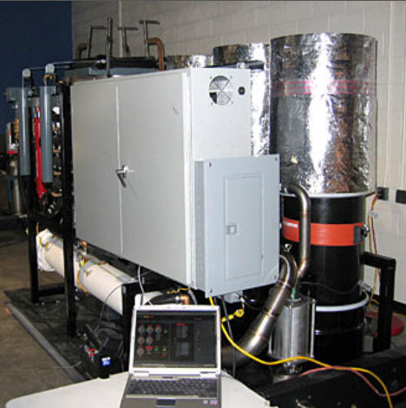
Природний газ є також цінною хімічною сировиною.

Slide 6
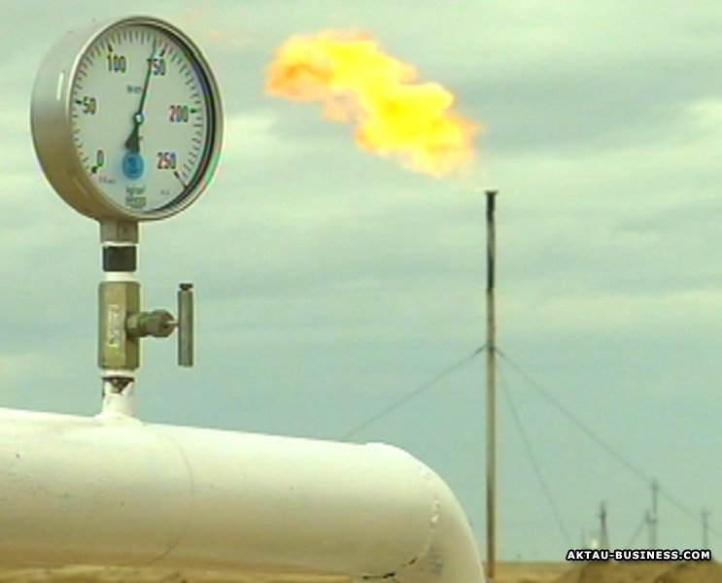
Природний газ - це третє за величиною джерело енергії
Природний газ - це третє за величиною джерело енергії.
Відомо, що 25 % енергії у світі виробляється з природного газу.
Україна використовує до 100 млрд. м3 природного газу на рік, з яких власний видобуток становить близько 20 млрд м3.

Slide 7
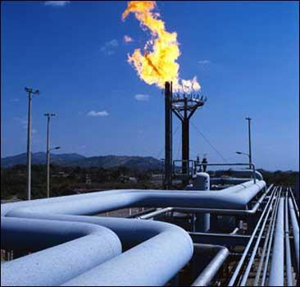

Slide 8

Супутні нафтові гази
Існують поклади природного газу, що залягає разом із нафтою і разом із нею виходить на поверхню із свердловини. Це так звані супутні нафтові гази.

Slide 9
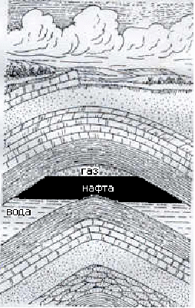
Супутні гази є сумішшю летких вуглеводнів, хоча, на відміну від природного газу, в них менший вміст метану —до 40 %. Суміш газів розділяють і використовують як паливо і як хімічну сировину.

Slide 10

Отже,природний та супутній гази – найважливіші природні джерела вуглеводневої сировини.

